Slide 1
类QQ的网络IM软件
14307130048 王轲
https://github.com/KevinWang15/network-pj-chatroom

Slide 2
展示大纲
已完成的功能列表
本地运行展示
自制聊天协议说明
两个有启发性的问题
https://github.com/KevinWang15/network-pj-chatroom

Slide 3
已完成的功能列表
Diffie-Hellman密钥交换、用AES加密所有的传输内容
自制二进制序列化与反序列化库以装/拆数据包
类QQ的联系人列表、新消息置顶、红点提示
用户注册登入加好友/创群加群
实时更新在线状态（联系人列表+群聊用户列表）
单聊、群聊中均支持字体设置、发送图片
SQLite3存储所有数据
用tk做的GUI
很多其他的小的功能
https://github.com/KevinWang15/network-pj-chatroom

Slide 4
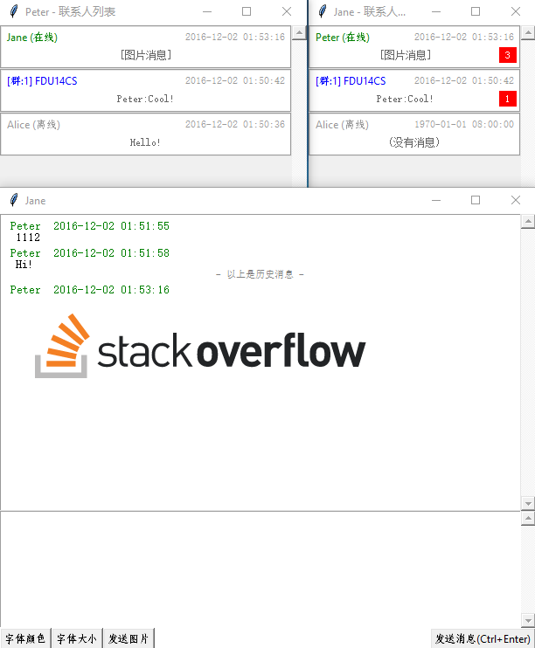
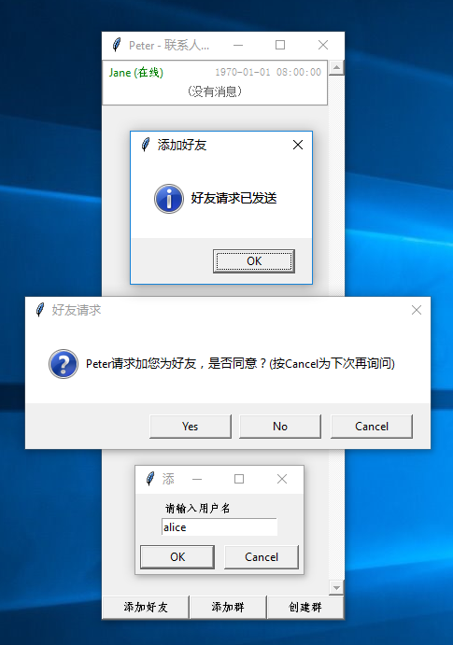
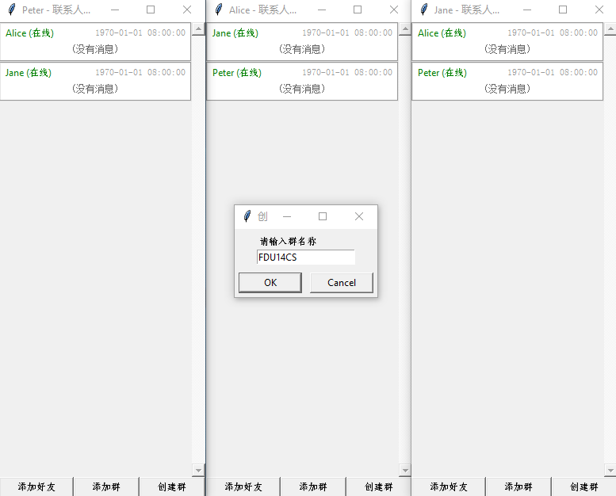
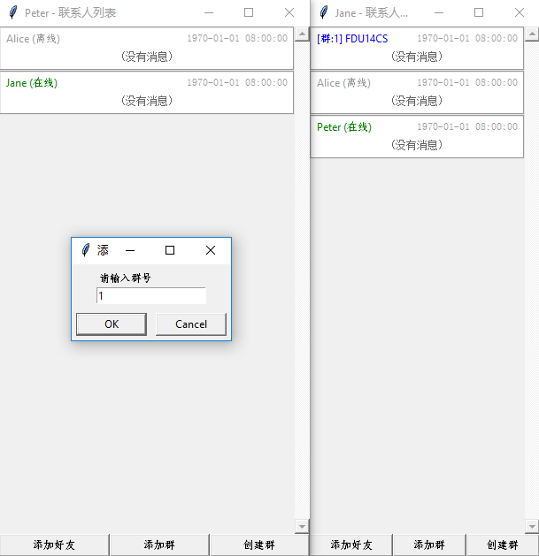
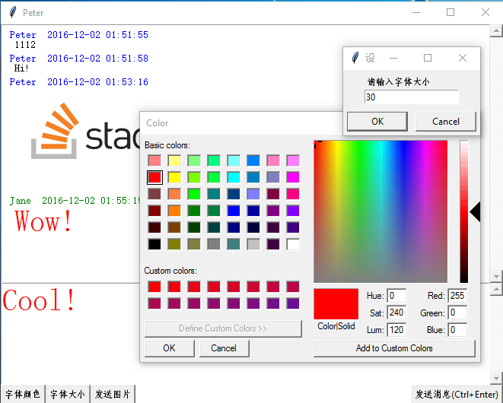
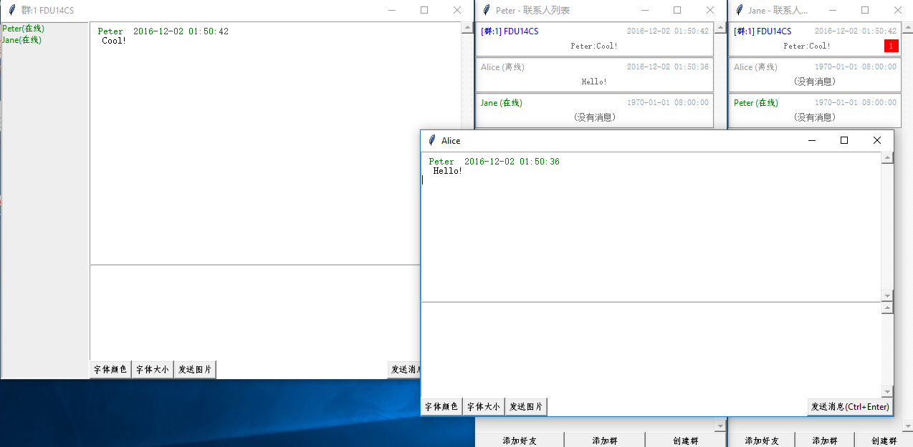
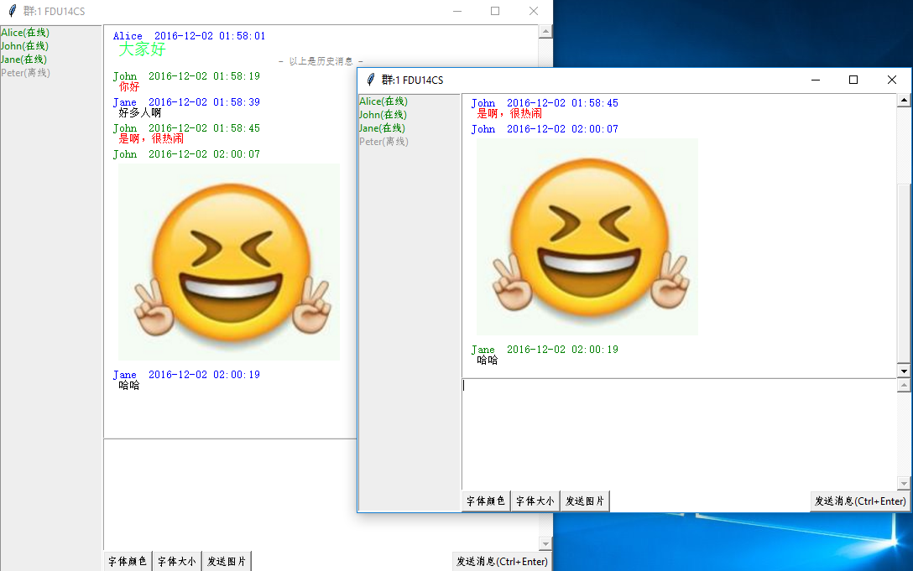
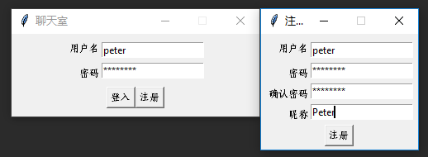
本地运行展示
https://github.com/KevinWang15/network-pj-chatroom

Slide 5
自制聊天协议说明
本聊天协议受到HTTP协议启发
无状态（除了登入操作之外）。
Request Body和Response Body使用键值对的方式，键为string，值可以为任意类型。
略作了修改
登入时设置socket状态，后续传输不必再次说明身份。
每个包头加入Request/Response Type，每个Type对应一种固定的操作，对应固定的参数列表。
使用二进制而非类JSON方式传输，节省流量。
https://github.com/KevinWang15/network-pj-chatroom

Slide 6
自制聊天协议说明
这种设计的优点
简单易懂，易于测试（因为无状态）。
灵活方便，无需为不同的操作类型写不同的处理程序。
可以传输非常复杂的数据结构（如：登入时的所有N条未读消息（每条都含有发件人/时间/消息内容/甚至图片二进制）都是放在一个包里的）。
这种设计的缺点
每个字段要指定一个key（如:user,pwd），每个value的类型要有一个byte指定，略浪费流量。
https://github.com/KevinWang15/network-pj-chatroom

Slide 7
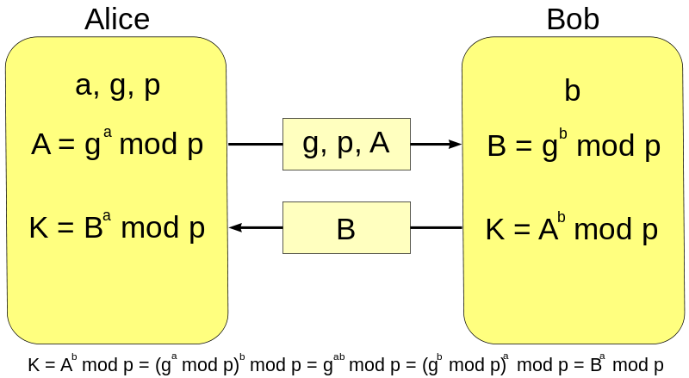
自制聊天协议说明
增加安全性，防止被窃听：
自制的安全传输协议，在启动时会使用Diffie-Hellman算法与服务器交换密钥。
交换完密钥后，所有的传输都会经过AES加密。
客户端和服务器除了在协议上需要达到共识，不需要共享任何其他数据。
在不安全的信道上，就算所有数据都被窃听，窃听者也无法解密消息内容。
缺点：
无法防中间人攻击（没有做数字签名等）。
https://github.com/KevinWang15/network-pj-chatroom

Slide 8
自制聊天协议说明
层1（解密前）：
Length of Message Body (4Bytes) | Length of AES padding (1Byte) | AES IV (16Bytes) | Message Body
层2（解密后）：
Message Type (4Bytes) | Parameter (Level 3 Data Pack)
层3（参数）：
Type of Parameter (1Byte) | Length of Body (4 Bytes) | Body of Parameter
https://github.com/KevinWang15/network-pj-chatroom

Slide 9
自制聊天协议说明
层4（基础类型如int、str、bool、float、binary等）：
Packed Data (Using struct.pack in Python)
层4（List）：
Level 3 Data Pack | Level 3 Data Pack | Level 3 Data Pack | …
层4（Dictionary）：
Length of Key (1 Byte) | Key | Level 3 Data Pack | … (Repeat previous 3)
https://github.com/KevinWang15/network-pj-chatroom

Slide 10
两个有启发性的问题
大图传输失败？（数据包20KB以下不存在此问题） data = socket.recv(length_of_message) 第一感觉：接收length_of_message个字节，收满才继续执行程序。 真正含义：缓存区大小为length_of_message，接收一次数据！（缓存区满会继续，但继续不代表收满） TCP只保证数据到达先后顺序/不会漏也不会发重， 但是不保证每次会到达多少数据！
https://github.com/KevinWang15/network-pj-chatroom

Slide 11
两个有启发性的问题
大图传输失败？（数据包20KB以下不存在此问题） 解决方法： 一定要在最先4个Bytes告知消息长度，然后用： while(bytes_received<bytes_total): data=socket.recv(bytes_total- bytes_received) bytes_received+=len(data) buffer+=data 对于select等非阻塞socket这个问题更加复杂一些，不过原理是相同的。
https://github.com/KevinWang15/network-pj-chatroom

Slide 12
两个有启发性的问题
Windows和Linux之间互发消息，消息无法解读。 Python在不同系统下long的长度不一样。 Python内存中字节序也不一样。 解决方法： 在打包时统一转换为“network byte order”，即big endian，long统一为32位。（可表示4GB长度，够用） 解码时解成自己系统相对应的，放入内存中。
https://github.com/KevinWang15/network-pj-chatroom

